Slide 1
İNSAN YAPISINA İLİŞKİN TIBBİ TERİMLER
Dudu ALPTEKİN

Slide 2
ANATOMİ
Anatomi insan vücudunn normal yapısını, şeklini, bu yapıyı oluşturan organları ve organların birbirleri ile olan ilişkilerini inceleyen bilim.
Yunanca kelimedir . Ana-----İçinden tome ---- kesmek parçalara ayırmak.

Slide 3
İNSAN YAPISINAİLİŞKİN TIBBİ TANIM VE TERİMLER
Fizyoloji Tanımı
İnsan vücudunu meydana getiren organların ve oluşumların işleyişini, birbirleriyle ilişkilerini ve çevreyle etkileşimlerini inceleyen bilim dalıdır.

Slide 4
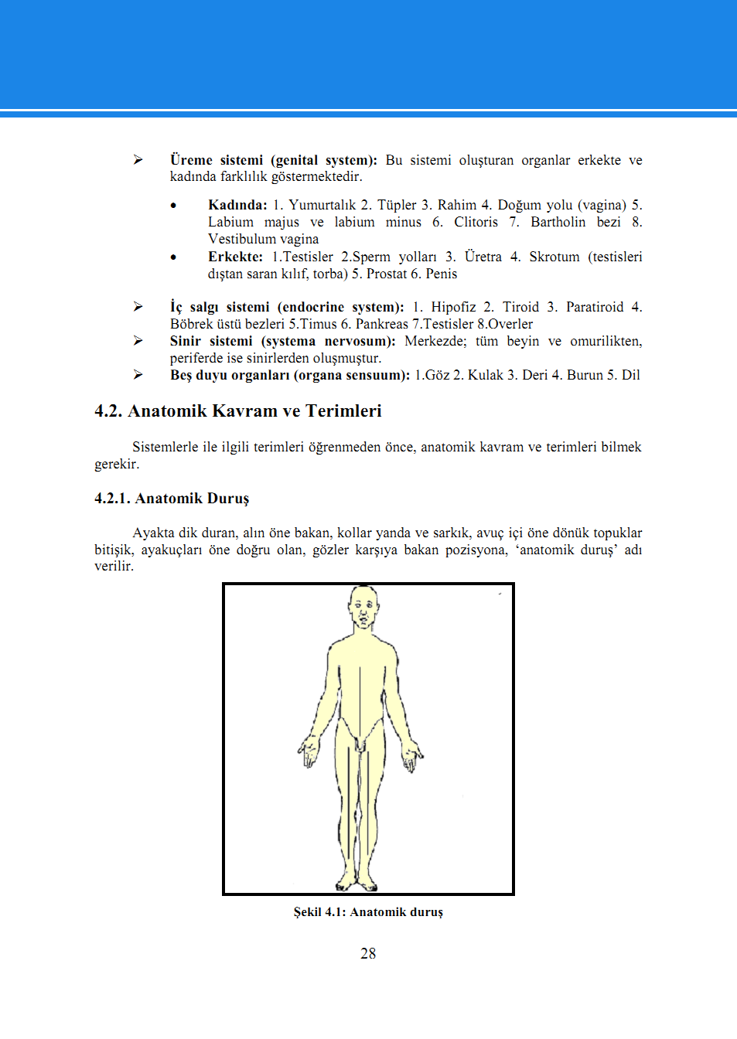
Anatomik Pozisyon
Ayakta dik duran bir kişinin gözleri ve el ayası karşıya bakacak şekilde , kollar gövdenin yanlarında sarkık ve ayak topuklarının bitişik duruşuna denir.

Slide 5
Yön Bildiren Terimler
Supeiror/ İnferior: Üst/ Alt
Anterior/ Posterior: Ön/ Arka
Median/ Medial/ Lateral : Ortada olan/ İç Yan/ Dış Yan
Proksimal/Distal: Gövdeye Yakın /Gövdeden uzak
Süperfisial/ Profundus: Vücut yüzeyine yalın yapılar/ Daha derinde olan yapılar
Santral/ Periferik: Merkezi/ Çevresel
Dexter/Sinister: sağ taraf/sol taraf.

Slide 6
İnsan vücudunun bölümleri
Baş ( Caput)
Boyun ( Collum, Cervix)
Gövde ( Truncus)
Göğüs (Thorax),
Karın ( Abdomen),
Leğen ( Pelvis),
Sırt ( Dorsum)
Üst ekstremite ( Membrum ekstemitas superior)
A- Omuz(Omos) –Koltuk altı ( axilla)
B- Kol (Brachium)
Dirsek ( Cubitum)
Dirsek Önü ( Ante cubitum)
C- Önkol ( Antebracium)
El Bileği( Carpus)
D- El (manus)
Ön yüz (Palmar)
Arka yüz ( Dorsal)
Parmaklar ( digitimanus)

Slide 7
İnsan vücudunun bölümleri
Alt ekstrremite ( Membrum extremitas inferior)
A- Kalça ( gluteus)
- Kasık İngium
B-Uyluk ( Femur)
Diz (Patella)
Diz arkası ( Popliteum)
C- Bacak ( Crus)
Ayak bileği ( Tarsus)
D- Ayak ( Pes)
Ayak sırtı ( Dorsal)
Ayak tabanı ( Plantar)
Parmaklar ( Digiti Pedis)

Slide 8
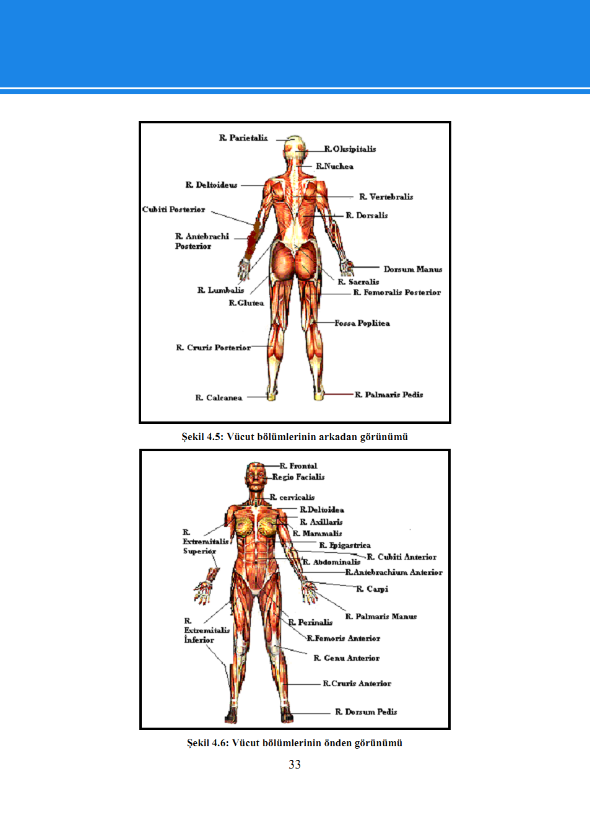

Slide 10
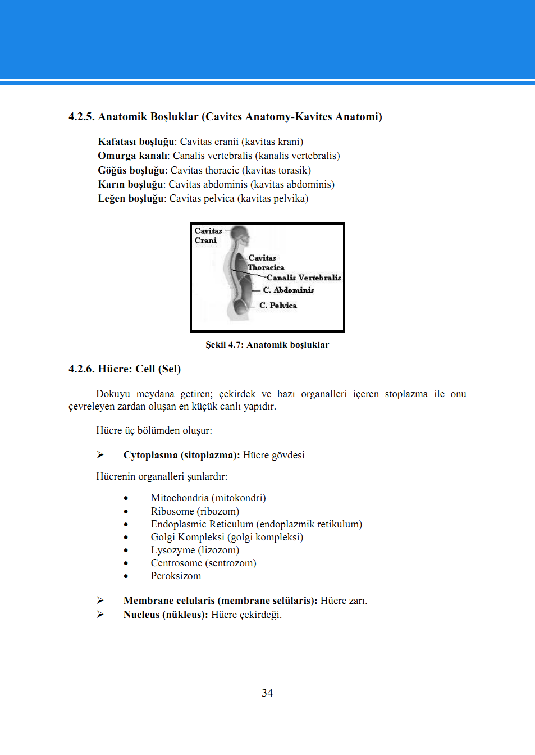
Vücut Boşlukları
Kafatası boşluğu: Cavitas cranii (kavitas krani)
Omurga kanalı: Canalis vertebralis (kanalis vertebralis)
Göğüs boşluğu: Cavitas thoracic (kavitas torasik)
Karın boşluğu: Cavitas abdominis (kavitas abdominis)
Leğen boşluğu: Cavitas pelvica (kavitas pelvika)

Slide 11
Doku
Birbirine benzeyen ve aynı fonksiyona (göreve) sahip hücrelerin bir araya gelerek oluşturduğu yapıya, doku adı verilir.
Örneğin, nefronlar bir araya gelerek böbrek dokusunu meydana getirir.

Slide 12
Doku Çeşitleri
Kas dokusu:
o Düz kaslar (iç organ kasları)
o Çizgili kaslar (iskelet kasları)
o Kalp kası
Epitel doku:
Örtü epiteli
Salgı epiteli
Myoepitel (kas epiteli )
Nöroepitel(duyu epiteli)
Destek doku
Bağ dokusu
Yağ dokusu
Kıkırdak doku
Kemik doku
Kan dokusu
Sinir dokusu

Slide 13
Organ
Bir veya birden fazla dokunun, özel bir yapı içersinde ve özel bir işlev için meydana getirdiği yapılara organ denir.

Slide 14
4.2.9. Zar
Vücut boşlukları ile birçok organ ve dokunun yüzeylerini örten ince tabakaya zar denir.
Zar çeşitleri
Müköz zarlar: Vücudun ağız, burnun içi, mide, barsak, vajina, akciğerler gibi alanlarını döşeyen zardır.
Seröz zarlar: Vücut boşluklarını ve bu boşluklardaki organların dış yüzlerini sararlar. Üç çeşit seröz zar vardır.
Plevra: Akciğerleri saran zardır.
Perikart: Kalbin dış yüzünü saran zardır.
Periton: Karın zarıdır.
Synovial zarlar (sinovyal zarlar): Oynar eklem yüzeylerinde bulunan zardır.

Slide 15
HAREKET SİSTEMİNE İLİŞKİN TERİMLER

Slide 16
HAREKET SİSREMİNE İLİŞKİN TERİMLER
Osteoloji(osteologia, kemik bilim): Anatominin kemikleri inceleyen bölümü
Artroloji : Anatominin eklemleri inceleyen bölümüne ise (arthrologia, eklem bilim)
Miyoloji(myologia, kas bilimi):Hareketin aktif unsuru olan kasları inceleyen bilimi

Slide 17
HAREKET SİSREMİNE İLİŞKİN TERİMLER
Periost (periosteum): Kemiğin eklem yüzü dışında kalan kısımlar ını çeviren ince zar
Ossa longa :Uzun kemikler
Ossa brevia: Kısa kemikler
Ossa plana:Yassı Kemikler
Cranium(Kranium):Kafa iskeleti

Slide 18
HAREKET SİSREMİNE İLİŞKİN TERİMLER
Cranium(Kranium):Kafa iskeleti
Frontal kemik: Alın kemiği
Paryetal kemik :duvar-çeper kemiği
Oksipital kemik: Ard kafa kemiği)
Sfenoid kemik :Temel kemik
Etmodid kemik :kalbursu kemik
Temporal kemik:şakak kemiği

Slide 19
HAREKET SİSREMİNE İLİŞKİN TERİMLER
Torakal vertebralar : Göğüs omurları.
Lumbal vertebralar Bel omurları
Sakral vertebra:Kuyruk sokmu kemiği
Kostalar(costae, kaburgalar)
Sternum: Göğüs kemiği
Klavikula Köprücük kemiği
Skapula: Kürek kemiği
Humerus: Kol kemiği

Slide 20
HAREKET SİSREMİNE İLİŞKİN TERİMLER
Ulna : Dirsek kemiği
Radius : Döner kemik Ön kolun lateralinde bulunur.
Karpal kemikler: :El bileği kemikleri
Metakarpal kemikler: El tarak kemikleri
Falankslar :El parmak kemikleri

Slide 21
HAREKET SİSREMİNE İLİŞKİN TERİMLER
Koksa kemiği: Kalça kemiği
Femur: Uyluk kemiği
Patella: Diz kapağı kemiği
Tibiya: Kaval kemiği: Bacak bölgesinin medialinde
Fibula: Kamış kemiği: Bacağın lateralinde olup,
Tarsal kemikler: Ayak bileği kemikleri
Metatarsal kemikler : Ayak tarak kemikleri
Falankslar Ayak parmak kemikleri

Slide 22
EKLEMLER
Sterno-klaviküler eklem( art sternoclavicularis) Sternum ile klavikula arasındadır.
Akromiyo-klaviküler eklem: art. Acromioclavicularis: Skapula ile klavikula arasındadır.
Omuz eklemi(Art humeri): Kaput humeri ile skapuladaki kavitas glenoidalis arasında bulunan sferoid tip eklemdir.
Dirsek Eklemi (art cubiti) Üç eklemin birleşmesinden oluşmasına rağmen ginglimus tipi bir eklem olarak kabul edilir. Tek ksenli fleksiyon- ekstensiyon hareketi yapar.

Slide 23
EKLEMLER
Distal radio-ulnar eklem: ( art. Radio-ulnaris distalis) radius ile ulnanın kaputu arasındadır.
El Bileği Eklemi: ( art. Radiocarpalis): Üç karpal ( os radius, Os scaphoideum, os lunatum) kemik ile radius arasındadır. Sakro-iliak eklem ( Art. Sacro-iliaca)
Symphisis pubica: İki pubisin ön tarafta karşılıklı birleşmesinden oluşur.
Kalça Eklemi: (art.coxae) Asetabulum ile femurun kaputu arasındadır.
Diz Eklemi: ( art genus): Femur ile tibianın kondilleri ve patella arasındadır.

Slide 24
Artrit: Eklem iltihabı
Romatoid artrit: Bir çok eklemi aynı anda tutabilen kronik seyirli ve sebebi bilinmeyen eklem ilthabı
Luksasyon: Çıkık
Osteoartrit: eklem kireçlenmesi
Ankilozan spondilit: Özellikle omurgayı etkileyen ilerleyici ve ağrılı romatizmal hastalık

Slide 25
Kemik Fraktürü: Kemik kırığı
Osteoporoz: Kemik erimesi
Osteomiyelit: Kemik inflamasyonu
Raşitizm: Çucuklarda D vitamini eksikliği sebebi ile kalsiyum depolanmasındaki yetersizlik sonucu kemik şeklinin bozlması ve büyümenin engellenmesi
Osteomalazi: Erişkinlerde D vitamini eksiliği sebebi ile kemiğin yumuşaması
Artralji: Eklem ağrısı

Slide 26
kas
Kontraksiyon: Sinirler tarafından uyarıldığında kas lifleri kasılır
Atrofi: kasların çeşitli nedenlerle normal hacminin azalması
Hipertrofi: kas hacminin artması
Hiperplazi: kası oluşturan kas lifi sayısında artma
Miyozit: Kasların enflamatuar hastalığı. Bir mikroorganizmaya bağlı gelişebileceği gibi otoimmün ve nedeni bilinmeyen bir şekilde de ortaya çıkabilir.

Slide 27
kas
Miyalji: Kas ağrısı
Fibromiyalji: yaygın kas ağrısının yanında yorgunluk ve uyku bozukluğunun olduğu tablo
Tendinit: Tendonların enflamatuar rahatsızlığı
Kas içi : İntra müsküler
İntramüsküler enjeksiyon yapılan kaslar: M. Gluteus maximus, quadriceps femoris, M. Deltoideus, M. Triceps brachii

